Slide 1
Podstawy tworzenia GUI w języku Python
Michał Chmiel Mateusz Sznurawa

Slide 2
KRÓTKI WSTĘP
Struktura interfejsu użytkownika:
Drzewa i listy: W PyQt6 i Tkinter istnieją widżety takie jak QTreeView, QListView w PyQt6, oraz Treeview, Listbox w Tkinter, które pozwalają na wyświetlanie danych w formie drzewa lub listy.
Dokowanie elementów: W obu bibliotekach można dokować widżety do różnych obszarów okna za pomocą menedżerów układów.
Na przykład, w PyQt6 możemy użyć QVBoxLayout, QHBoxLayout lub QGridLayout, aby dokować elementy wertykalnie, horyzontalnie lub w siatce.
Pozycje: Pozycje elementów mogą być określone jako relatywne lub absolutne. W PyQt6 możemy użyć kombinacji menedżerów układów i właściwości geometrii widżetów do określenia ich pozycji i rozmiaru w oknie.
Dodawanie własnych elementów:
1.Własne widżety: W obu bibliotekach możemy tworzyć własne widżety dziedzicząc po istniejących lub pisząc je od podstaw.
2.Niestandardowe malowanie: Możemy rysować na widżetach za pomocą metod takich jak paintEvent() w PyQt6 lub Canvas w Tkinter, aby stworzyć niestandardowe elementy.
3.Stylizacja CSS: W PyQt6 możemy używać arkuszy stylów CSS do dostosowywania wyglądu widżetów.
Obsługa zdarzeń:
1.Zdarzenia myszy: W obu bibliotekach możemy reagować na zdarzenia myszy takie jak kliknięcia i przeciąganie elementów za pomocą metod obsługi zdarzeń, takich jak mousePressEvent() i mouseMoveEvent() w PyQt6 oraz bind() w Tkinter.
2.Zdarzenia klawiatury: Możemy obsługiwać zdarzenia klawiatury, takie jak naciśnięcia klawiszy, używając metod takich jak keyPressEvent() w PyQt6 lub bind() w Tkinter.
3.Zdarzenia na akcje użytkownika: W obu bibliotekach możemy reagować na zdarzenia takie jak kliknięcia, najechania myszą, zmiany wartości itp., używając metod obsługi zdarzeń, takich jak clicked, hoverEnterEvent, valueChanged itp.

Slide 3
QtDesigner

Slide 4
PORÓWNANIA Qt6 vs Tktinker + Qt6 vs JavaFX

Slide 5
CHCEMY TO SAMO OKNO

Slide 6


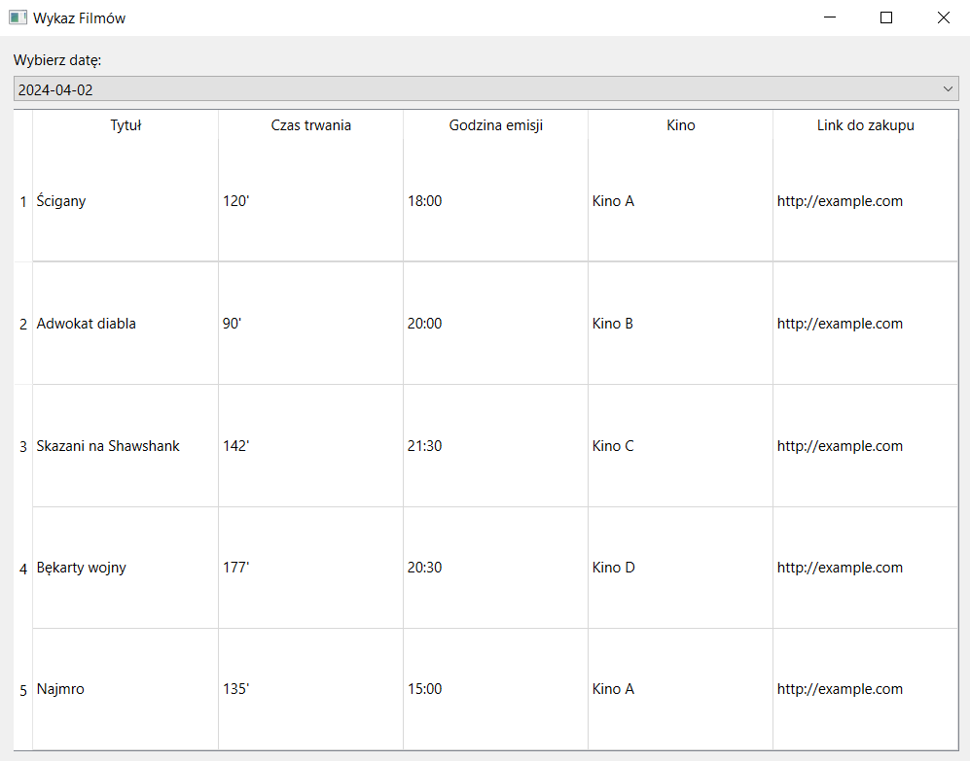
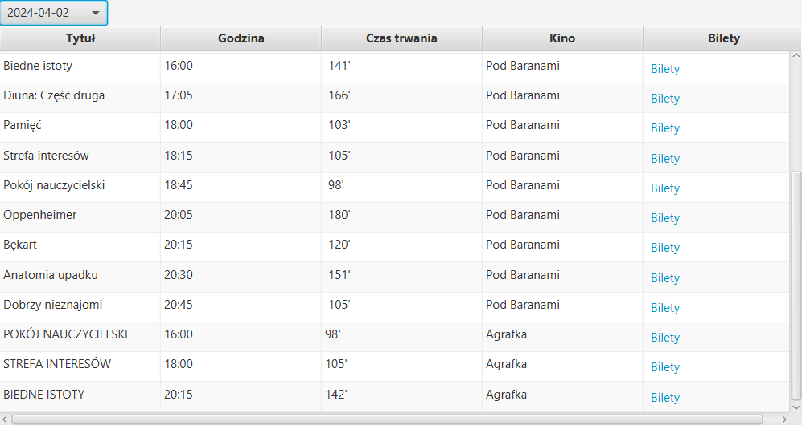
TABELA VS

Slide 7
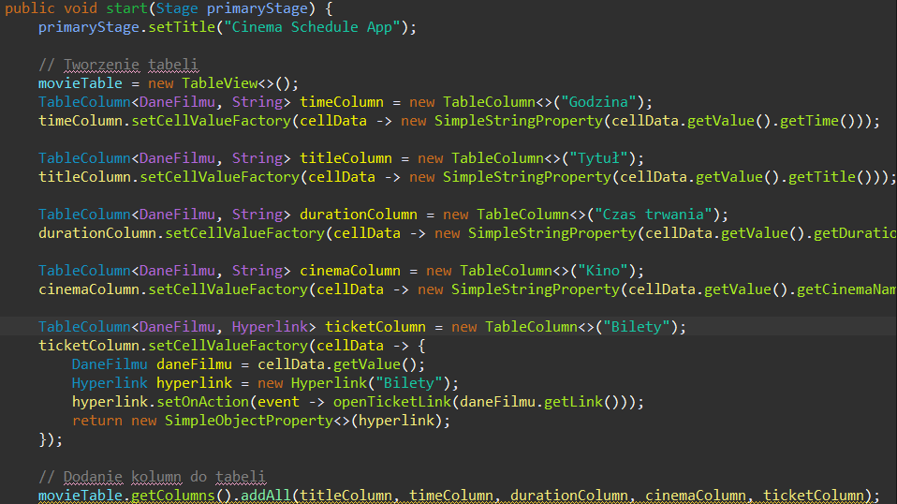
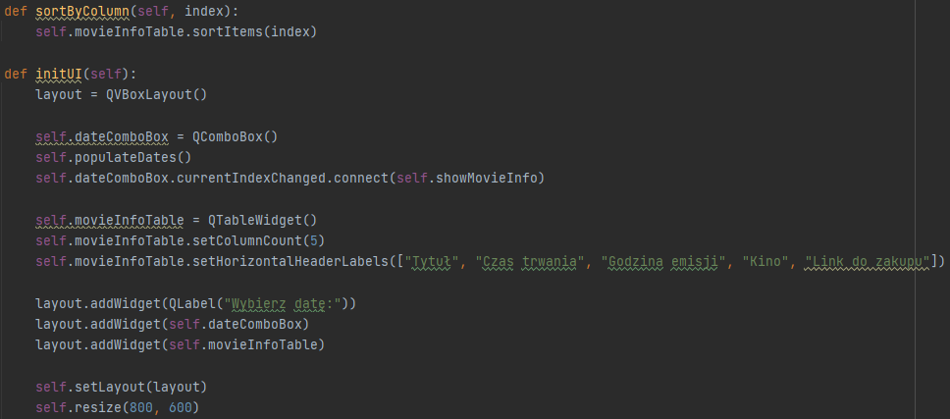
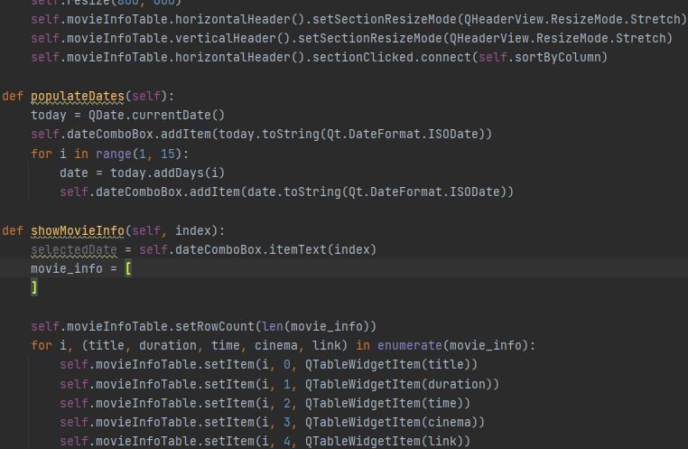
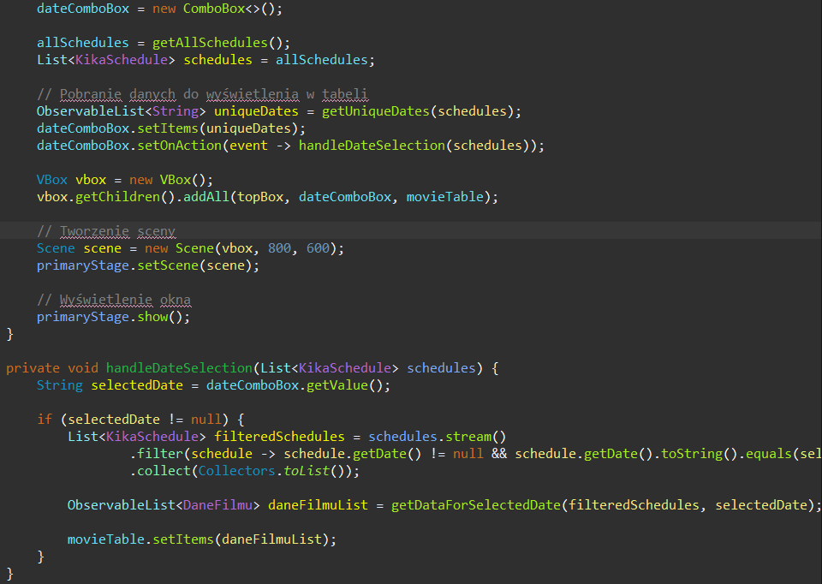

Slide 8
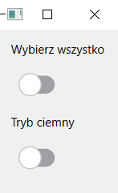
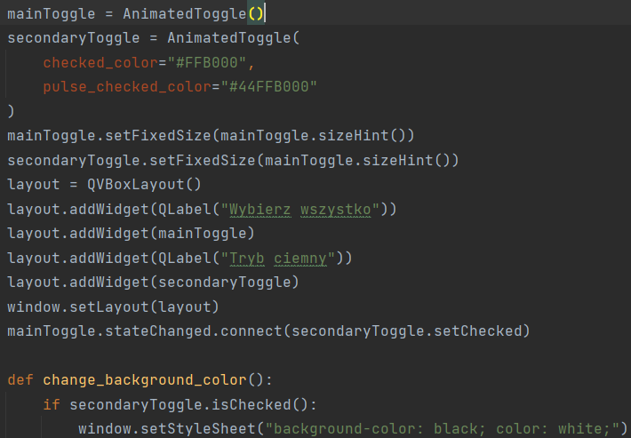
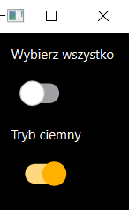
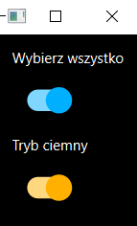
POWIĄZANIE ZDARZEŃ

